Slide 1
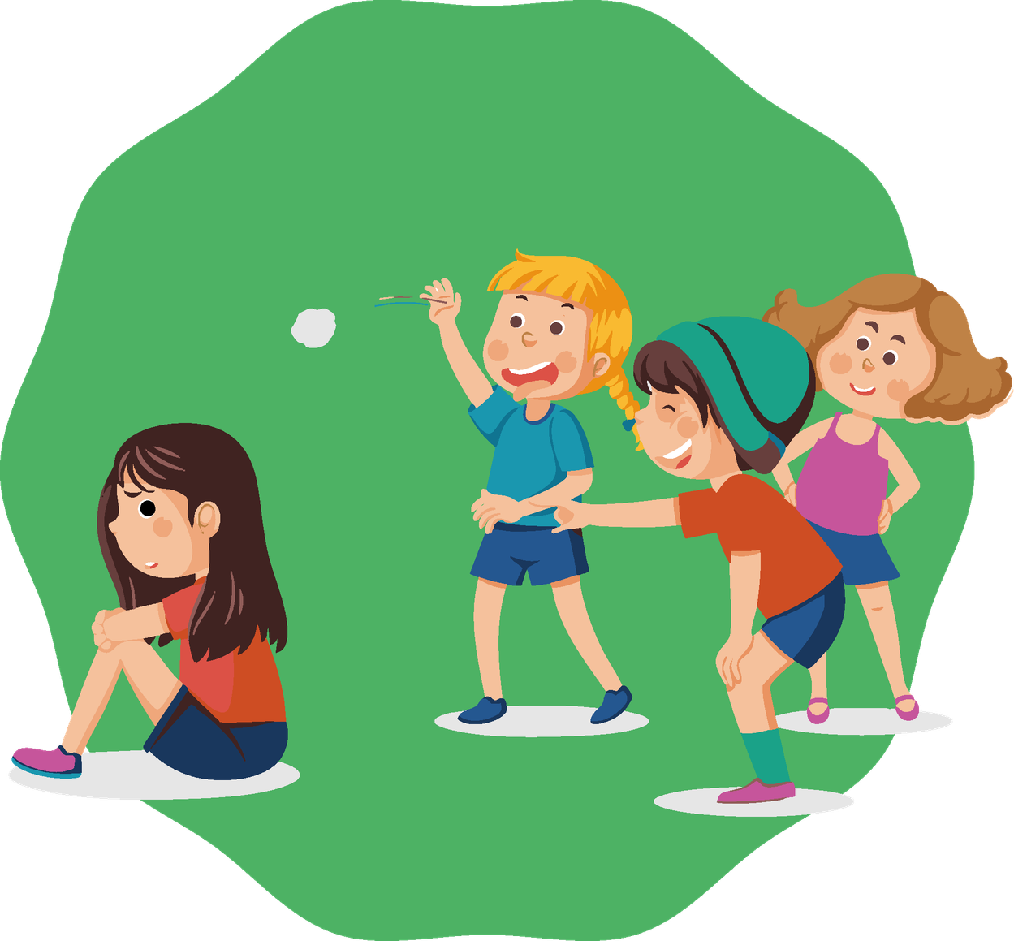

Modulo 5:
Bullismo e Cyberbullismo
Scuola Primaria

Slide 2
Perché questo modulo?​
In questo laboratorio impareremo a riconoscerlo, a parlare di come ci influenza e di cosa possiamo fare come gruppo.
L’idea è rispettarci, sostenerci e usare le nostre parole per costruire.
A volte a scuola succedono situazioni che fanno male: prese in giro, esclusioni, lotte o insulti.
Il bullismo e il cyberbullismo riguardano tutte e tutti, non solo la vittima.

Slide 3
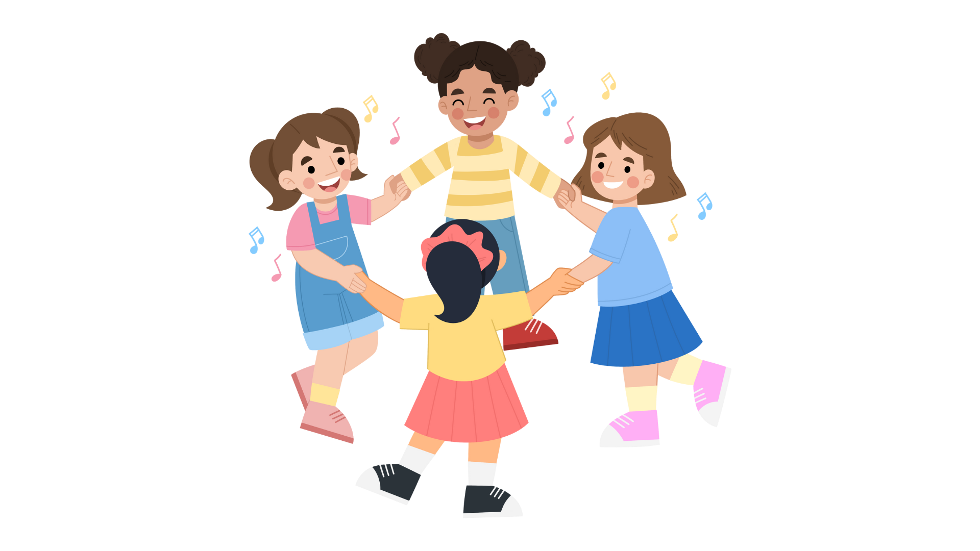
Obiettivi
01
Comprendere cos’è il bullismo e distinguerlo da un conflitto puntuale
02
Identificare i ruoli in una situazione di bullismo
03
Riconoscere le emozioni e le conseguenze per tutte e tutti gli/le interessati/e
04
Imparare che cos’è il cyberbullismo e come agire contro di esso
05
Creare strategie di prevenzione e un patto di classe
06
Promuovere il rispetto, la fiducia e i messaggi positivi

Slide 4
Giorno 1. Il bullismo in generale
Attività 1.1
Introduzione e Presentazione

Slide 5
Materiali:
  Aula con sedie disposte in cerchio.
  Lavagna/flipchart (facoltativo).
Oggi lavoreremo su come vogliamo trattarci a vicenda in classe e cos’è il bullismo scolastico.
Cosa faremo:
Parleremo di che cosa significa il bullismo e rifletteremo insieme.

Slide 6
Che cos’è il bullismo scolastico?
Il bullismo è quando qualcuno/a subisce ripetuti comportamenti negativi, che si protraggono nel tempo e dove c’è uno squilibrio di potere tra la vittima e l’aggressore/aggress.
Ripetizione
Può essere fisico, verbale, sociale o digitale.
Ripetizione
Ripetizione
«Il bullismo può farti ammalare?»
Ripetizione
Ricorda: non ci sono risposte giuste o sbagliate, l’importante è condividere e riflettere.

Slide 7
Attività 1.2
Giro di Presentazione
Qualità Positive

Slide 8

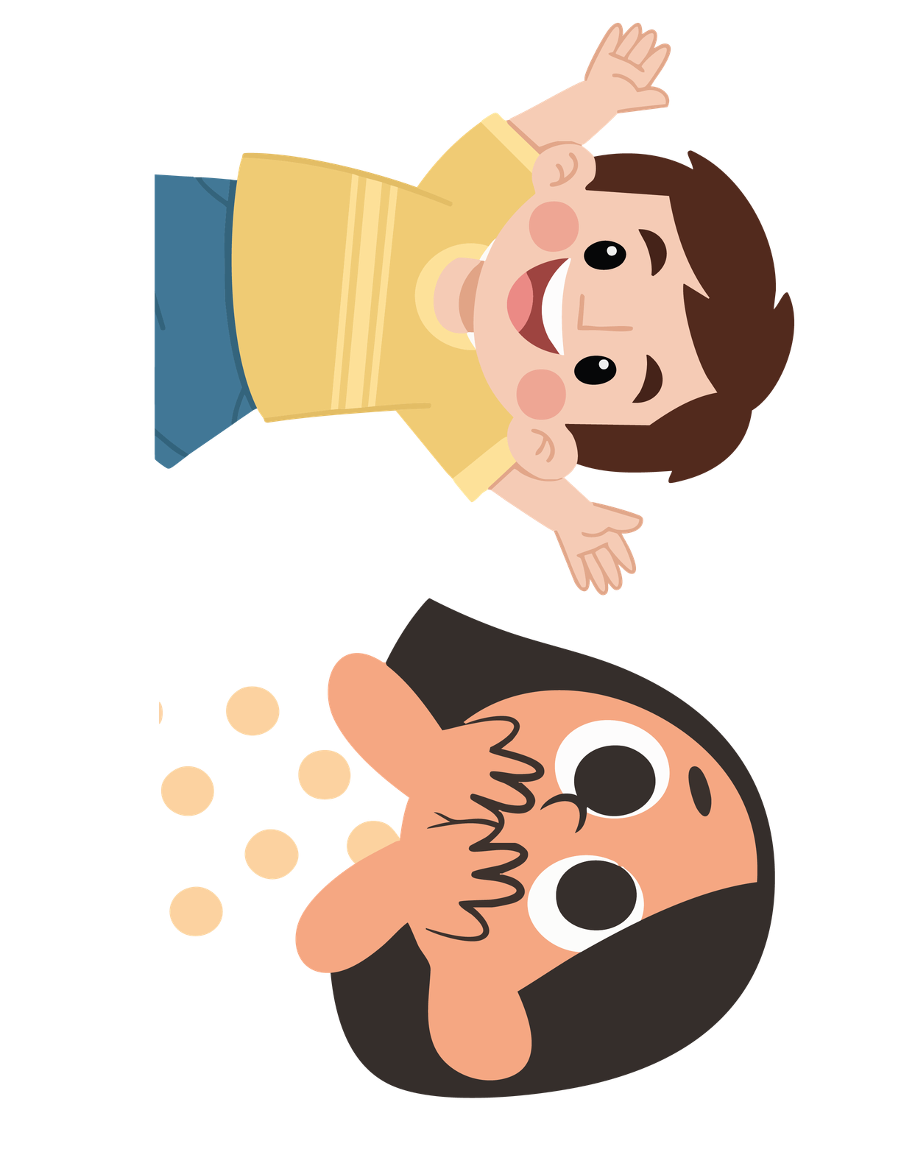
Materiali:
  Spazio per mantenere il cerchio di sedie
«Sono un buon amico»
Cosa faremo:
Diremo il nostro nome e una qualità positiva. Il gruppo la riconoscerà con un gesto.
«Mi chiamo Alan»
Ricorda: tutte e tutti abbiamo qualità preziose che ci rendono unici/e.

Slide 9
Attività 1.3
Gioco di movimento
“Tutti quelli che…”

Slide 10
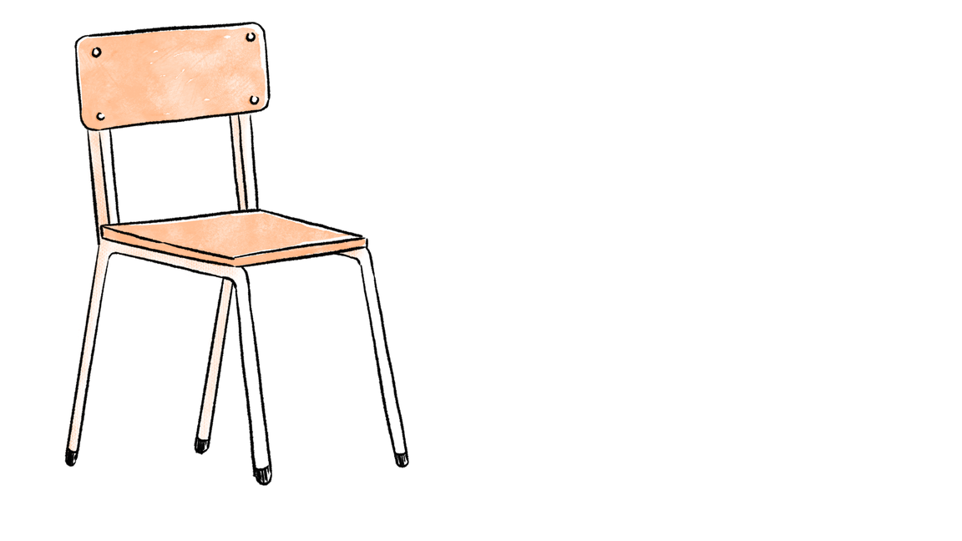
Materiali:
  Sedie per tutte e tutti i/le partecipanti (una in meno del numero di studenti/esse).
  Spazio ampio per spostare le sedie e formare un cerchio.
Cosa faremo:
Uno studente al centro dirà «Tutti quelli che…» e gli altri si sposteranno su un’altra sedia.
Ricorda: questo gioco ci aiuta a scoprire cosa abbiamo in comune.

Slide 11
Domande
Tutti/e coloro che hanno dimenticato i compiti una volta.
Tutti/e coloro che hanno un fratello maggiore.
Tutti/e coloro che bevono latte a colazione.
Tutti/e coloro che indossano scarpe da ginnastica oggi.
Tutti/e coloro che amano gli sport
Tutti/e coloro che hanno un/un’insegnante preferito/a.

Slide 12
Attività 1.4
Gioco di movimento
“Sì / No”

Slide 13
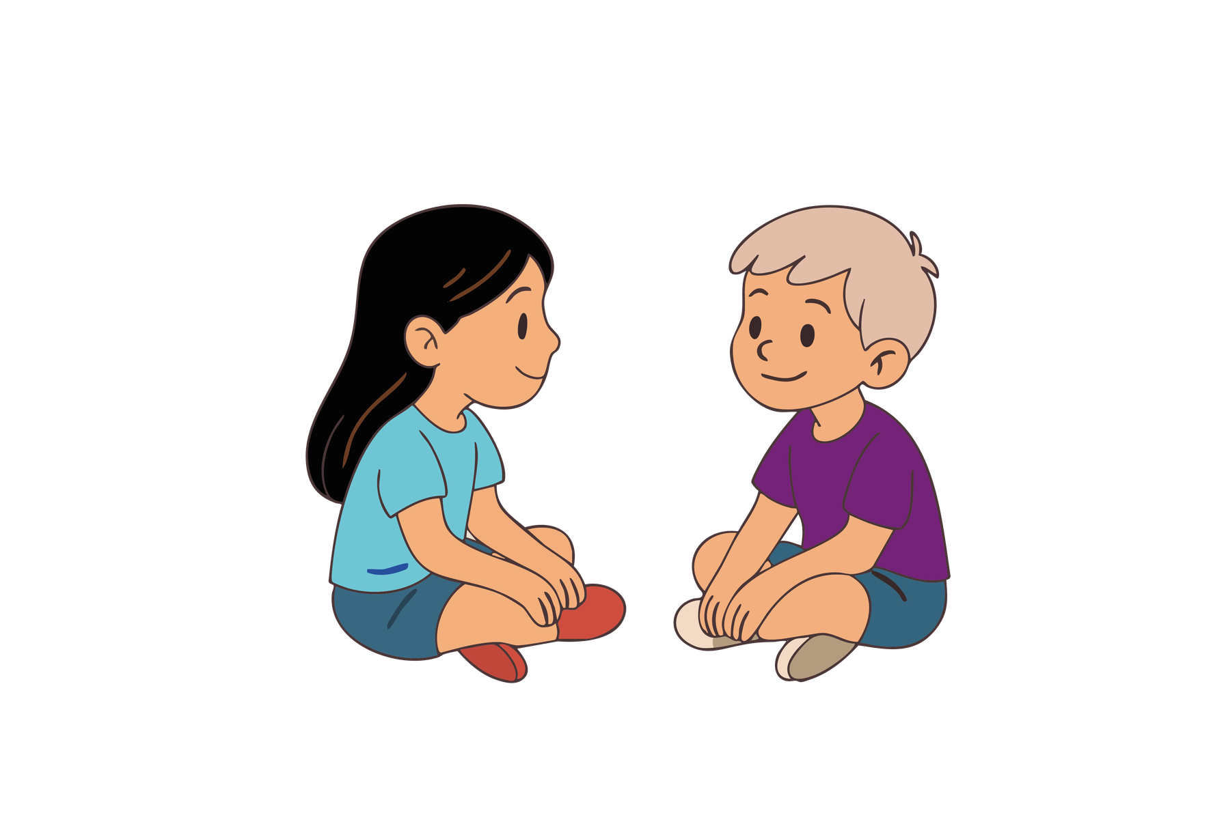
Materiali:
  Un cartello grande con la scritta «SÌ».
  Un cartello grande con la scritta «NO».
  Uno spazio ampio in classe per muoversi liberamente.
Cosa faremo:
Ascolteremo frasi e ci sposteremo verso il manifesto secondo la nostra opinione.
Le nostre opinioni possono essere diverse, ma ciò che conta è riflettere su quali atteggiamenti ci aiutano a prenderci cura gli/le uni/e degli/le altri/e come gruppo e prevenire il bullismo
Ricorda: va bene pensarla diversamente; l’importante è rispettare gli/le altri/e.

Slide 14
SÌ
NO
Come potresti proteggerti senza metterti in pericolo?
Se vedo un/a altro/a bambino/a che viene preso/a in giro, preferisco allontanarmi.
Perché preferisci allontanarti?
Perché potresti essere preso/a in giro anche tu?

Slide 15
SÌ
NO
Chiedere aiuto funziona.
Ho paura che potrei essere preso/a di mira anche io se aiuto un/a altro/a bambino/a.
È una paura comune
Aiutare non significa esporti

Slide 16
SÌ
NO
Se sei un/a leader; hai il diritto di disturbare gli/le altri/e.
Qual è il vero ruolo di un/a leader?
Chi è il/la tuo/a leader?

Slide 17
SÌ
NO
Chiedere aiuto: quando qualcuno/a sta male e ha bisogno di supporto.
Se qualcuno/a è sempre preso/a in giro e chiede aiuto a un adulto/un’adulta, allora fa la spia
Fare la spia: quando nessuno/a sta male.
ad es., qualcuno/a copia i compiti o mastica chewing gum in classe

Slide 18
SÌ
NO
Parlerei con i miei genitori o il/la mio/a insegnante se mi sentissi a disagio o maltrattato/a in classe
A chi potresti rivolgerti se non vuoi parlare con i tuoi genitori?
ad es., insegnanti, sistema di supporto scolastico

Slide 19
SÌ
NO
Ho visto qualcuno/a nella mia classe essere costantemente preso/a in giro o escluso/a.

Slide 20
Attività 1.5
Cos’è il Bullismo?

Slide 21
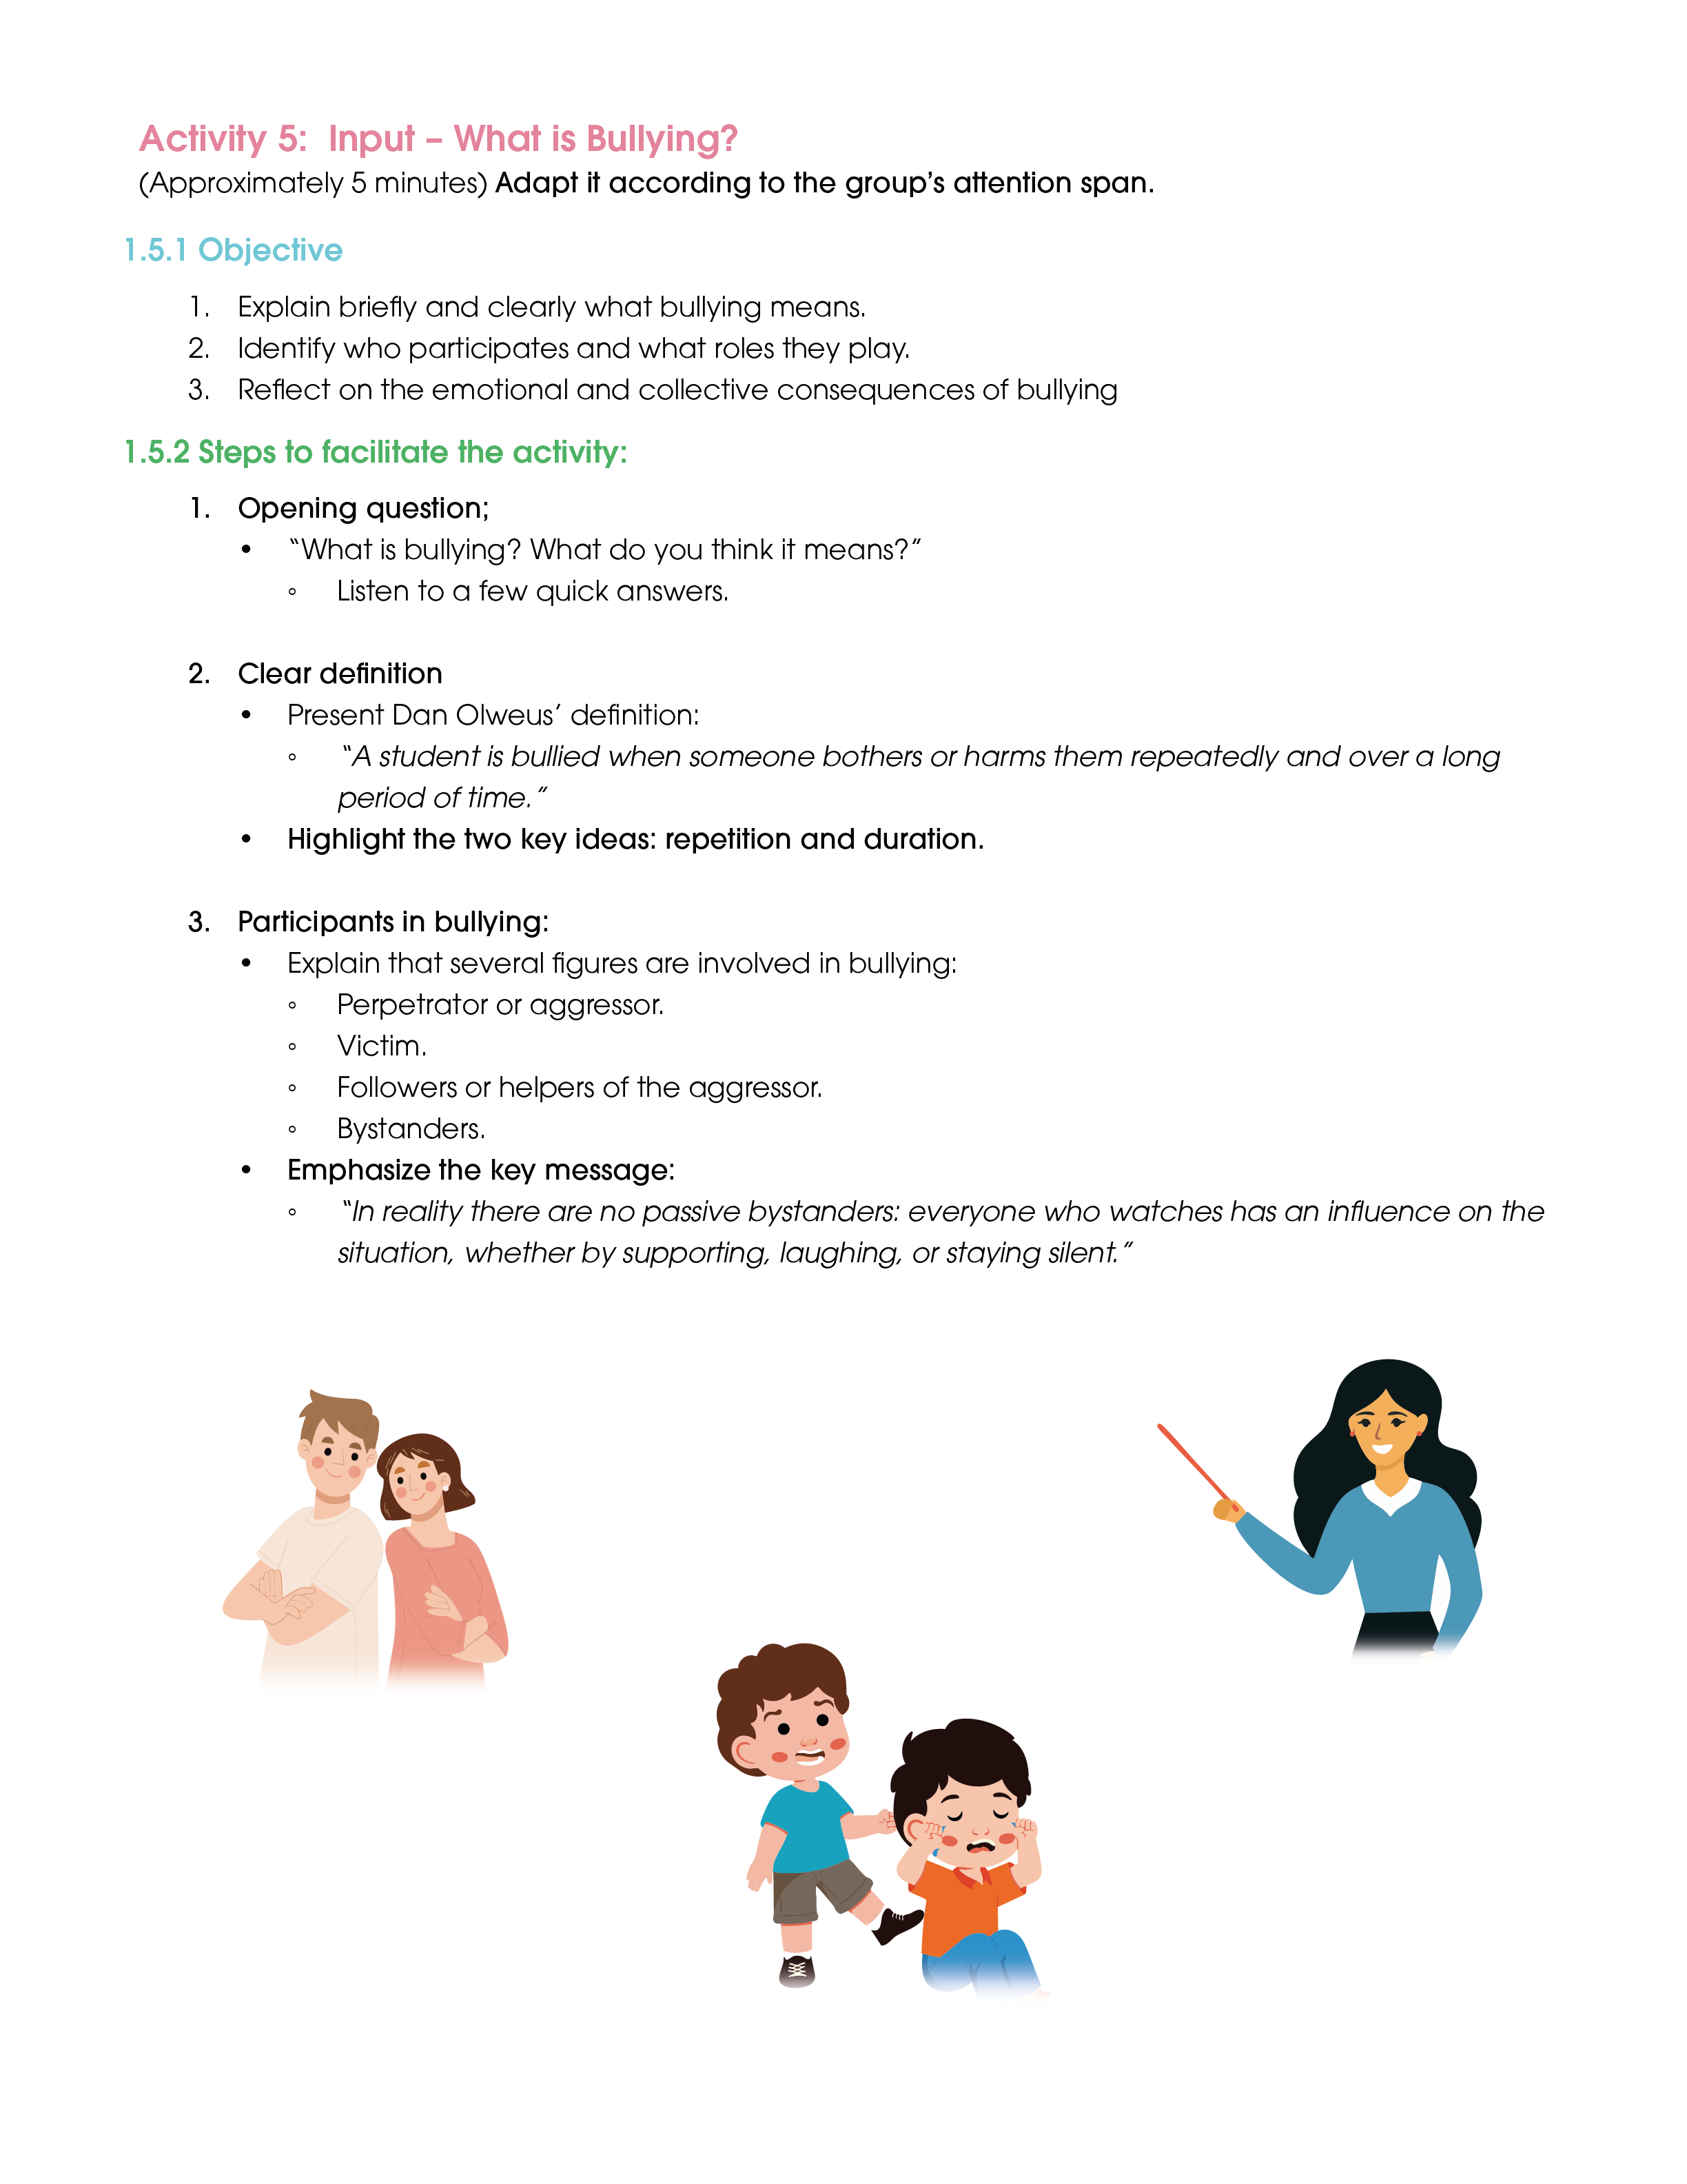
Cosa faremo:
Definiremo cosa significa il bullismo e vedremo i ruoli: vittima, aggressore/aggress., osservatori/osservatrici, difensori/difenditrici e classe.
Materiali:
  Lavagna o flipchart.
  Pennarelli o gesso.
Ricorda: nel bullismo non ci sono spettatori/spettatrici passivi/e; tutte e tutti influenzano ciò che accade.

Slide 22
Che cos’è il bullismo?
Il bullismo è quando qualcuno/a subisce ripetuti comportamenti negativi, che si protraggono nel tempo e dove c’è uno squilibrio di potere tra la vittima e l’aggressore/aggress.
Ripetizione
Può essere fisico, verbale, sociale o digitale.
Ripetizione
Uno/a studente/essa è vittima di bullismo quando qualcuno/a lo/la disturba o lo/la danneggia ripetutamente e per un lungo periodo di tempo
Ripetizione
Ripetizione

Slide 23
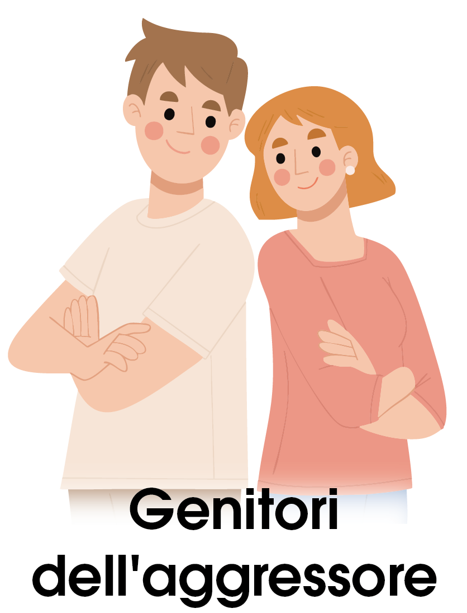


Slide 24
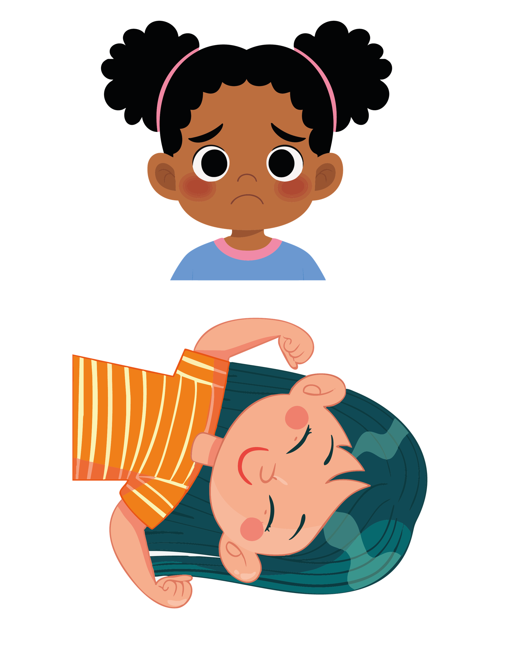
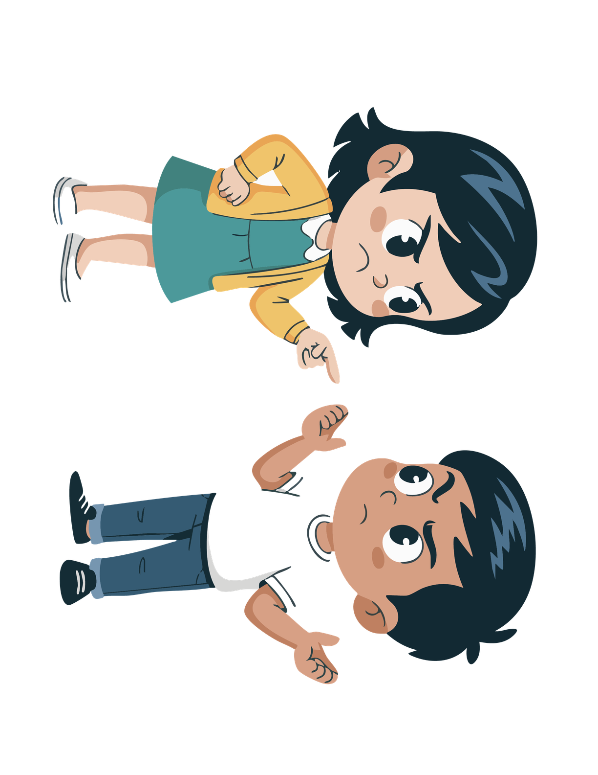
Aggressore
Vittima

Slide 25
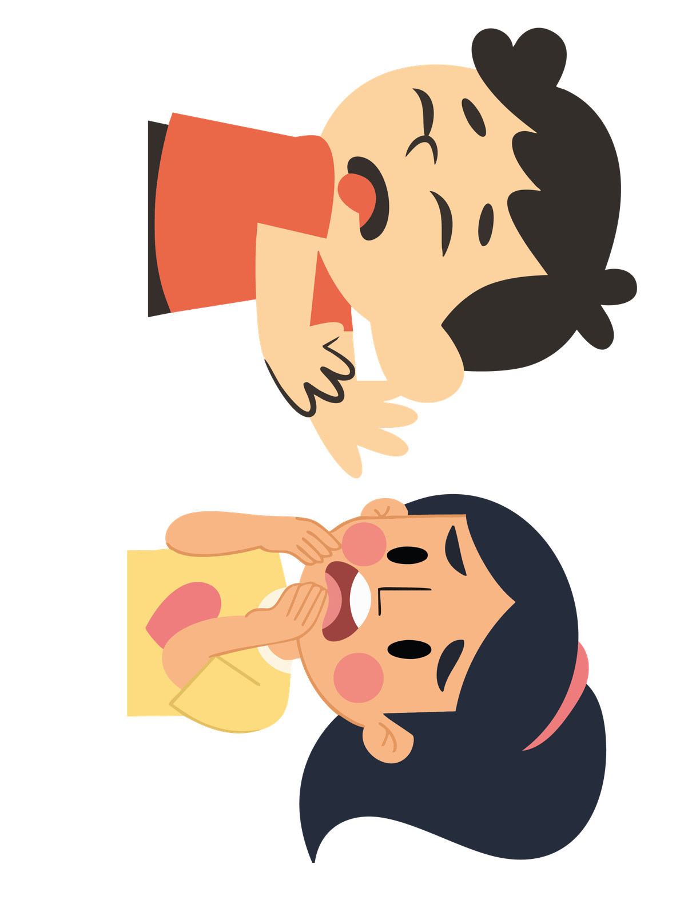
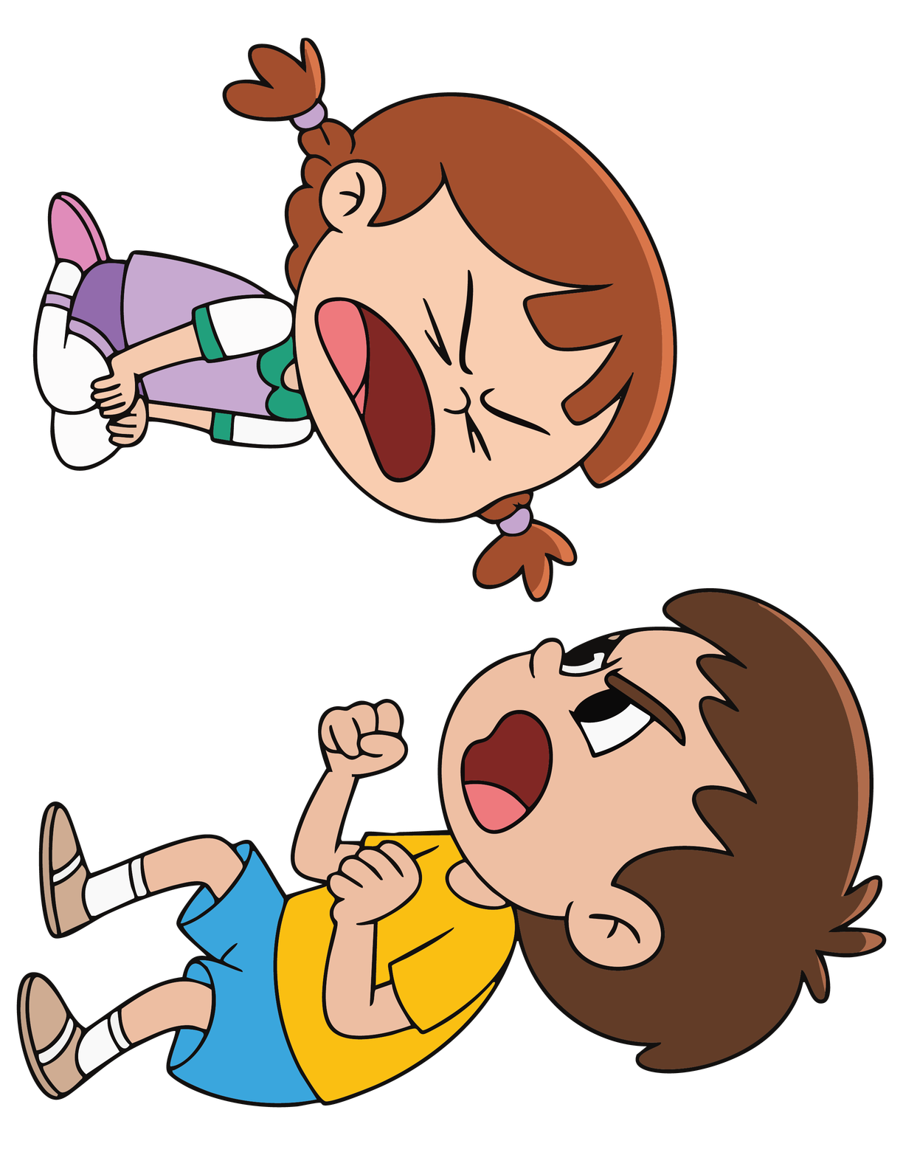
Sostenitore
Spettatore

Slide 26
In realtà, non ci sono spettatori/spettatrici passivi/e: chiunque osserva influenza la situazione, che sostenga, rida o rimanga in silenzio.
Che effetto ha un caso di bullismo sulla classe?
Perché qualcuno/a commette atti di bullismo?
  Genera stress
  Noia.
  Peggiora il clima della classe e in realtà
  Tentativo di umiliare per sentirsi più forti/e.
  Riguarda tutte e tutti, non solo la vittima.
  Problemi propri che lui/lei scarica sugli/le altri/e.
  Falso senso di sollievo momentaneo.

Slide 27
Come si sente la vittima?
Come si sente davvero l’aggressore/aggress.?
E gli/le altri/e che guardano?
Ora che sappiamo cos’è il bullismo e come si sentono le persone coinvolte, sentiamolo raccontare attraverso una storia

Slide 28
Attività 1.6
Non voglio partecipare alla gita

Slide 29
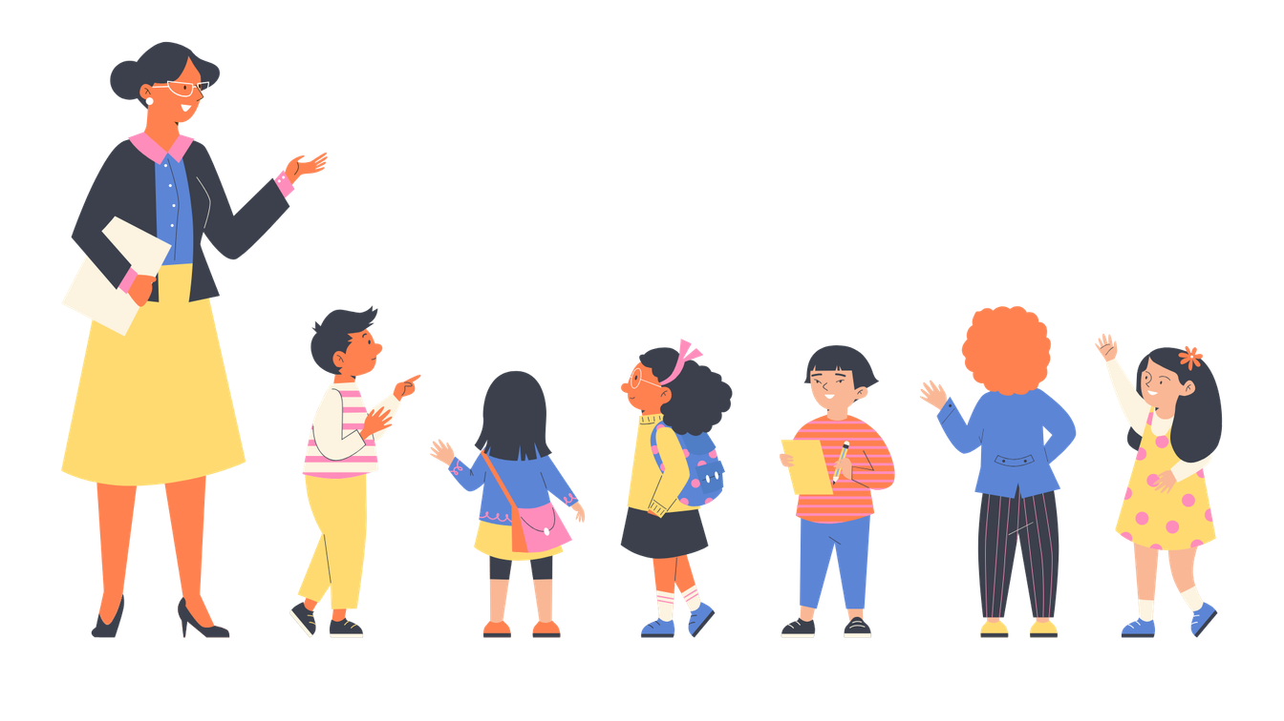
Materiali:
  copie della storia
  Fogli e penne
Cosa faremo:
Leggeremo la storia di Kim, Malik e Samu, identificheremo i ruoli e penseremo a come agire.
Ricorda: tutte e tutti abbiamo un ruolo nello stop al bullismo.

Slide 30
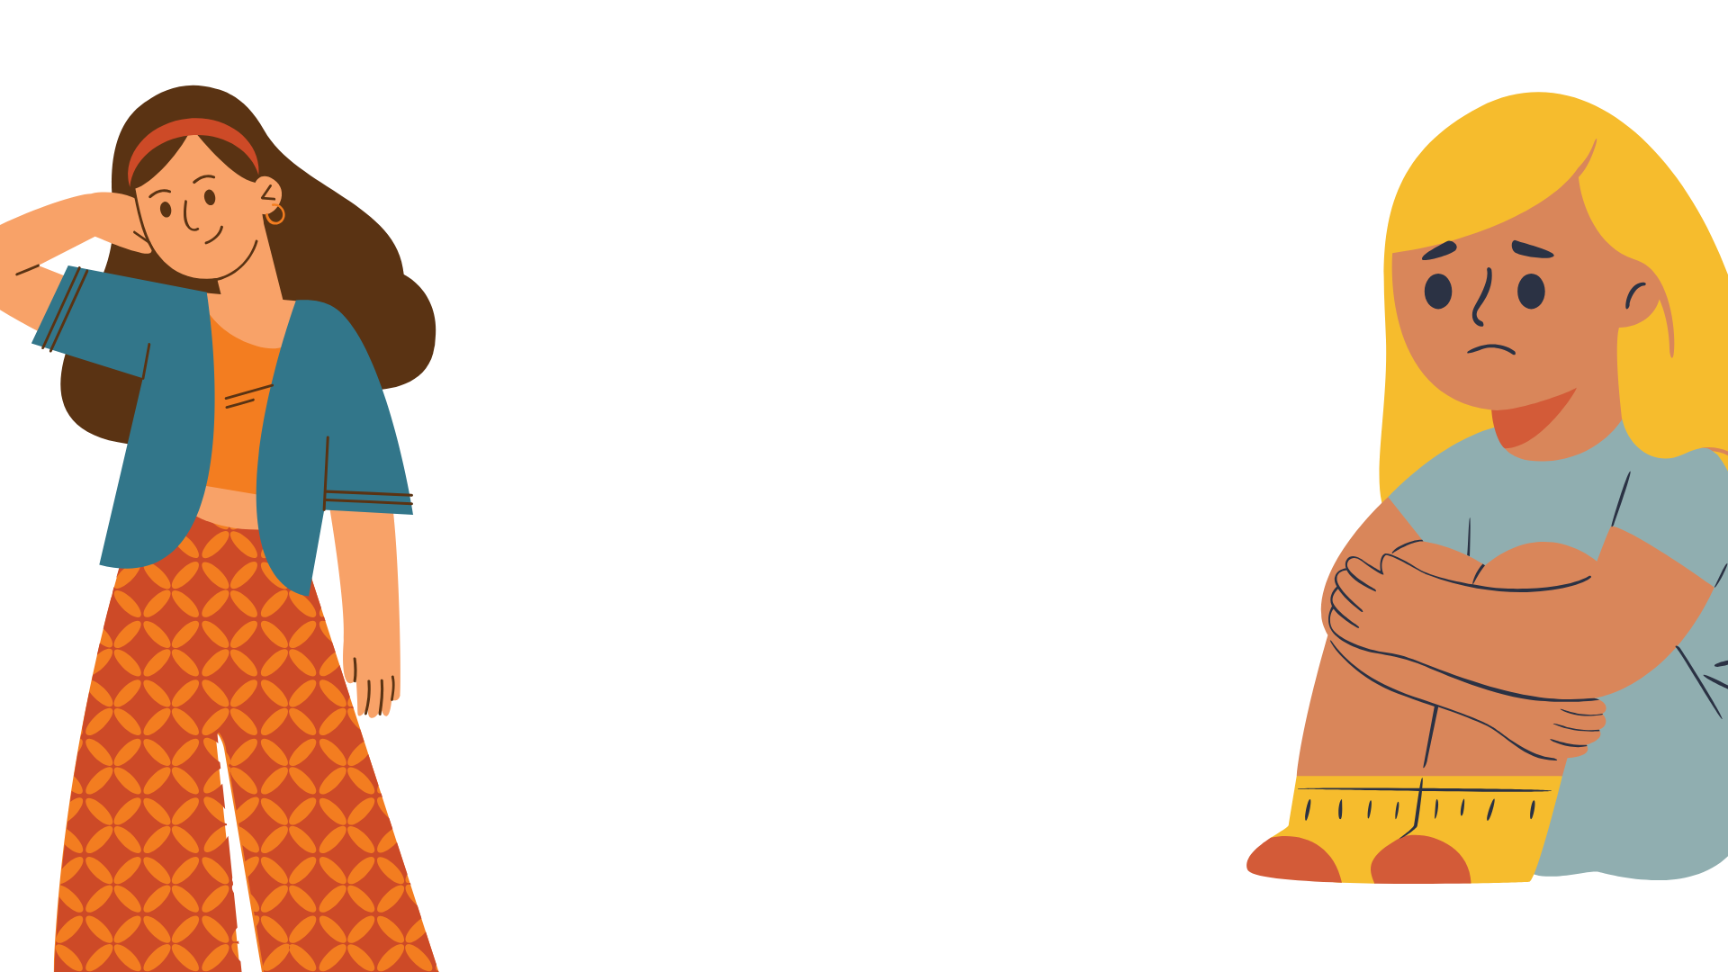
«Finalmente sei qui!», esclama felice Amina, la zia di Kim. Kim trascorrerà il fine settimana con la sua zia preferita, Amina, e di solito è sempre felicissimo quando va a trovarla. Questa volta, però, non abbraccia la zia Amina con lo stesso entusiasmo di sempre. Kim sembra molto triste mentre si avvicina alla zia.
-«Beh, cosa c'è che non va?», chiede zia Amina.
-«Oh, niente», risponde Kim, ma la sua zia preferita capisce che c'è qualcosa che non va.

Slide 31
- «Tanto nessuno può aiutarmi. A scuola ho solo problemi. Prima andavo d’accordo con tutti. Giocavo soprattutto con Samu e Malik, ma ormai da qualche settimana non sono più miei amici. Malik mi spinge sempre e mi chiama “Kim puzzolente”. Non mi va nemmeno più di andare a scuola» – La zia Amina prova compassione per Kim.
-Che cattiveria! Hai provato a parlare con Samu di come ti tratta Malik? -No", risponde Kim, ancora più triste, "È inutile. Samu sta dalla parte di Malik. Forse è contento perché adesso ha Malik tutto per sé...". A questo punto Kim inizia persino a piangere. La zia Amina lo prende tra le braccia e lo consola.
Kim singhiozza: "E tutti/e gli/le altri/e nella classe hanno già amici/amiche. Proverò a rendermi il più invisibile possibile e spero che Malik si dimentichi di me e smetta di prendermi in giro. Ma sai qual è la cosa peggiore? La prossima settimana facciamo una gita scolastica. Non vedevo l’ora, ma ora non voglio andare. Magari ho fortuna e mi ammalo".

Slide 32
«Non può essere a causa di Malik e Samu che non vuoi venire in gita», risponde zia Amina.
-Una gita come questa è fantastica! Dovremmo dirlo ai tuoi genitori e alla tua insegnante. Se vuoi, posso accompagnarti a scuola. Se prendono sempre in giro qualcuno ed lo escludono, si tratta di bullismo. Non è colpa tua. E non dovresti tollerarlo in nessun caso.

Slide 33
Cosa è successo in questa storia?
Quali personaggi appaiono e cosa hanno fatto?
Sono solo Kim, Malik e Samu coinvolti/e?
Immagina che questa storia sia successa nella tua classe… non avrebbe niente a che fare con te?

Slide 34
Come si sente Kim?
Cosa cerca Malik con le sue azioni?
Cosa fa Samu e perché segue Malik?
Cosa potrebbe fare il resto della classe per cambiare la situazione?

Slide 35
Nel bullismo non ci sono solo una vittima e un aggressore. Ci sono anche chi segue, chi sta a guardare e l'intera classe. Ognuno ha un ruolo, e tutti possono fare qualcosa per cambiare la situazione.

Slide 36
Attività 1.7
Sagome Corporee
Emozioni e Conseguenze del Bullismo

Slide 37

Materiali:
  Grandi rotoli di carta o poster.
  Pennarelli colorati.
  Nastro adesivo per attaccare le sagome al muro.
Cosa faremo:
Disegneremo una sagoma e scriveremo le emozioni e le conseguenze di un ruolo.
Ricorda: mettersi nei panni degli altri ci aiuta a capire come si sentono.

Slide 38
Cosa hai scoperto mettendoti nei panni di questo personaggio?
Quali emozioni si ripetono in tutti/e i/le personaggi?
Che ci puoi fare?
Quali conseguenze potrebbero verificarsi se non interveniamo contro il bullismo?

Slide 39
Attività 1.8
Lettera ai Genitori
Condividere Quello che Abbiamo Imparato

Slide 40

Materiali:
  Fogli di carta o modelli di lettera.
  Matite o penne.
  (Facoltativo) Buste per portare la lettera a casa.
Cosa faremo:
Scriverai una lettera alla tua famiglia raccontando loro quello che hai imparato oggi
Ricorda: condividere a casa quello che hai imparato ci aiuta a prenderci cura gli/le uni/e degli/le altri/e anche fuori dalla scuola.

Slide 41
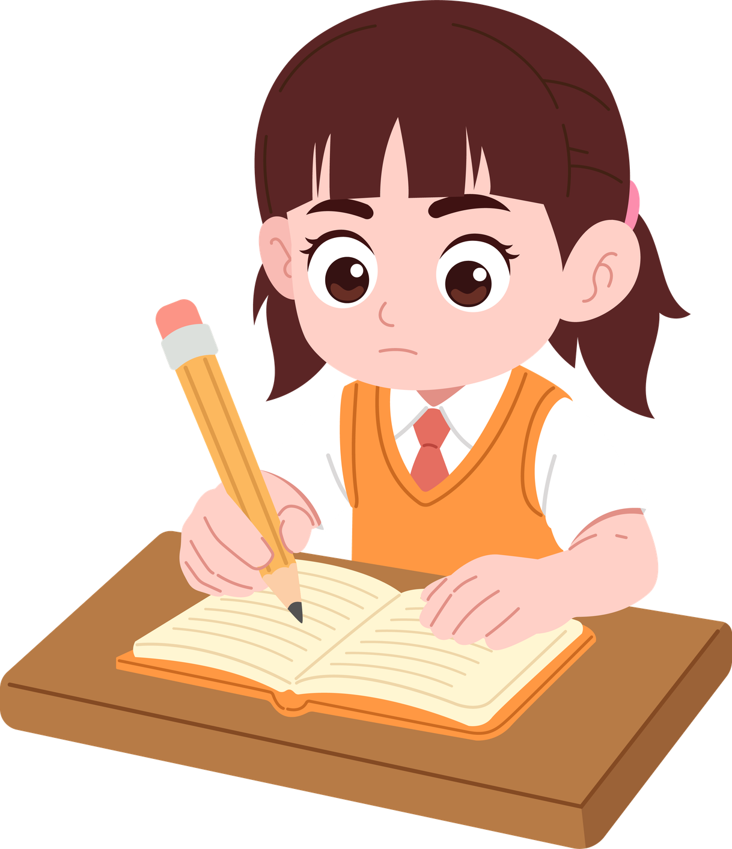
Cari Mamma e Papà:
Oggi in classe abbiamo imparato cos’è il bullismo: quando una persona
ripetutamente disturba o esclude un’altra e c’è uno squilibrio di potere.
Abbiamo letto una storia e abbiamo parlato di come si sente la vittima e anche di come
si sentono gli/le altri/e.
Penso sia importante parlarne a casa così possiamo tutti/e aiutare ad assicurarci che nessuno/a stia male a scuola.
Con amore, (nome)

Slide 42
Giorno 2. Cyberbullismo e sistema di supporto
Attività 2.1
Cerchio di Revisione
Ricordando il Giorno Precedente

Slide 43
Materiali:
  Sedie disposte in cerchio.
  Lavagna o flipchart (facoltativo) per annotare le parole chiave.
Cosa faremo:
Ricorderemo insieme quello che abbiamo imparato ieri.
Ricorda: la revisione ci aiuta a continuare a imparare.

Slide 44
Cos’è il bullismo?
Quali ruoli esistono in una situazione di bullismo?
Ricordiamo insieme cosa abbiamo fatto ieri. Cosa ti è rimasto impresso delle storie, dei giochi o delle riflessioni?
Come si è sentito/a Kim nella storia della gita?
Cosa abbiamo imparato sul ruolo della classe?

Slide 45
Attività 2.2
Cerchio di Revisione
Ricordando il Giorno Precedente

Slide 46
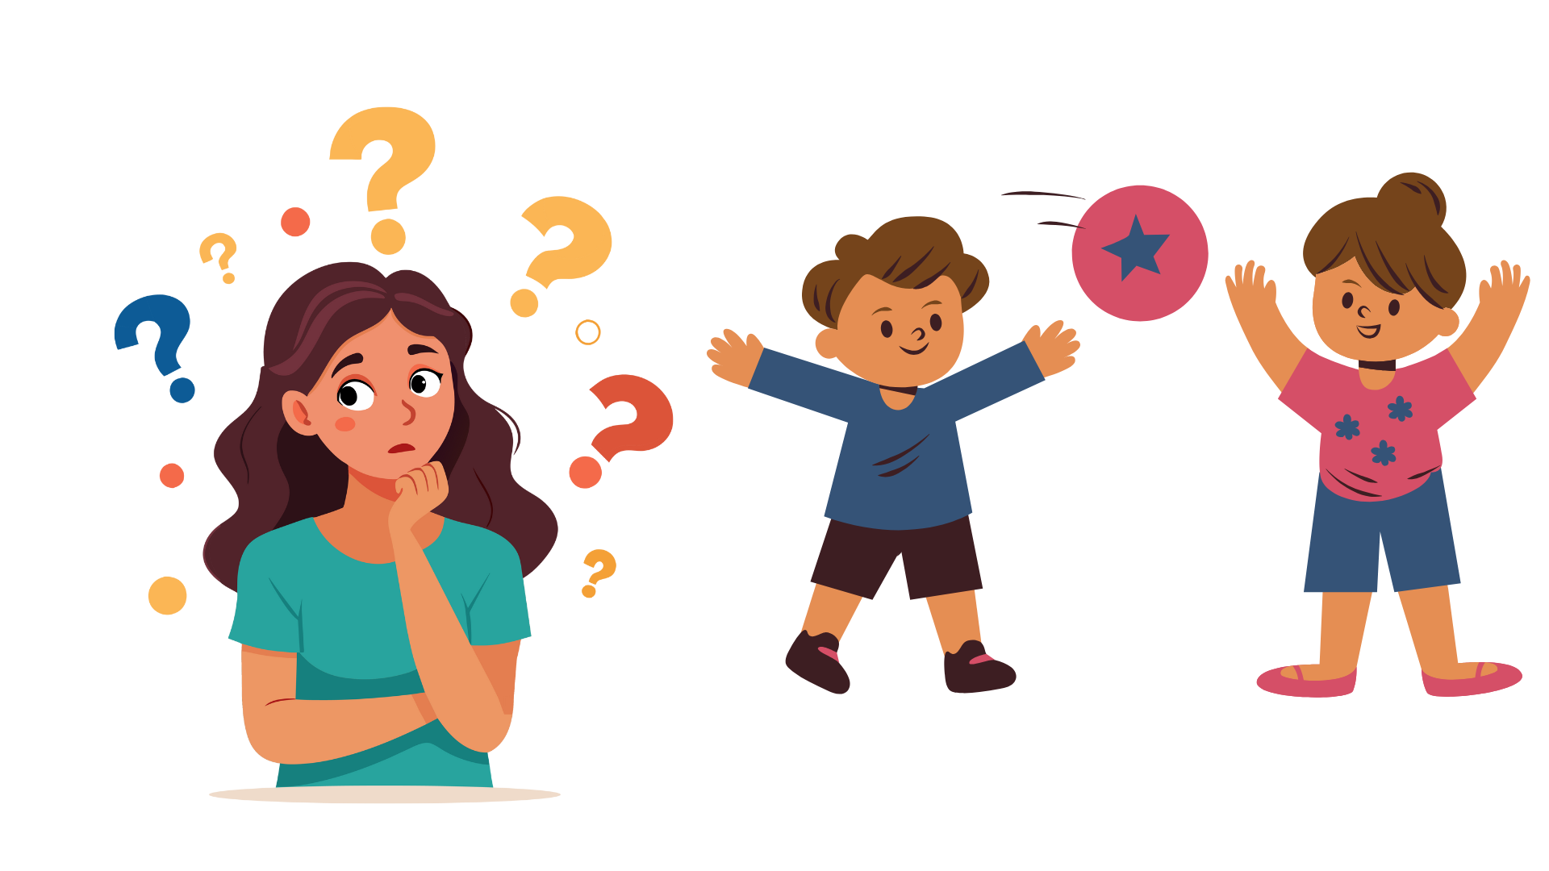
Materiali:
  Spazio libero nel cerchio per giocare.
  Non è necessario alcun materiale fisico (la palla è simbolica/immaginaria).
Cosa faremo:
Lanceremo una palla immaginaria dicendo il nome di un/a compagno/a di classe.
Ricorda: collaborare e prestare attenzione fa funzionare meglio tutto.

Slide 47
Questo gioco ci ricorda che quando prestiamo attenzione agli/le altri/e e collaboriamo, tutto scorre meglio. Proprio come nella vita quotidiana e in classe.

Slide 48
Attività 2.3
Cerchio di Revisione
Ricordando il Giorno Precedente

Slide 49
Materiali:
  Risultati o esempi di risposte dai questionari completati in precedenza dalle famiglie (se disponibili).
  Lavagna o flipchart per annotare le idee chiave
Cosa faremo:
Confronteremo quello che pensano le famiglie con quello che pensiamo noi.

Slide 50
Per prevenire e fermare il bullismo, è importante che sia le famiglie che gli/le studenti/esse ne parlino e condividano come lo vedono.
Ricorda: condividere i punti di vista aiuta a migliorare la comunicazione.

Slide 51
Attività 2.4
Cos’è il Cyberbullismo?

Slide 52


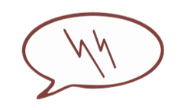

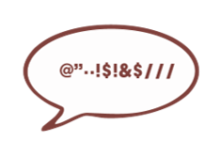
Materiali:
  Lavagna o flipchart per annotare una conclusione.
Cosa faremo:
Vedremo cos’è il cyberbullismo e cosa fare quando succede.

Slide 53
Qualcuno/a sa che cosa significa la parola cyberbullismo?
Il cyberbullismo è un tipo di bullismo che accade attraverso telefoni cellulari, Internet, giochi online o social media.
Proprio come il bullismo tradizionale, è
Ripetuto
Ripetuto
Ripetuto
Ripetuto
dura nel tempo, e c’è uno squilibrio di potere.

Slide 54
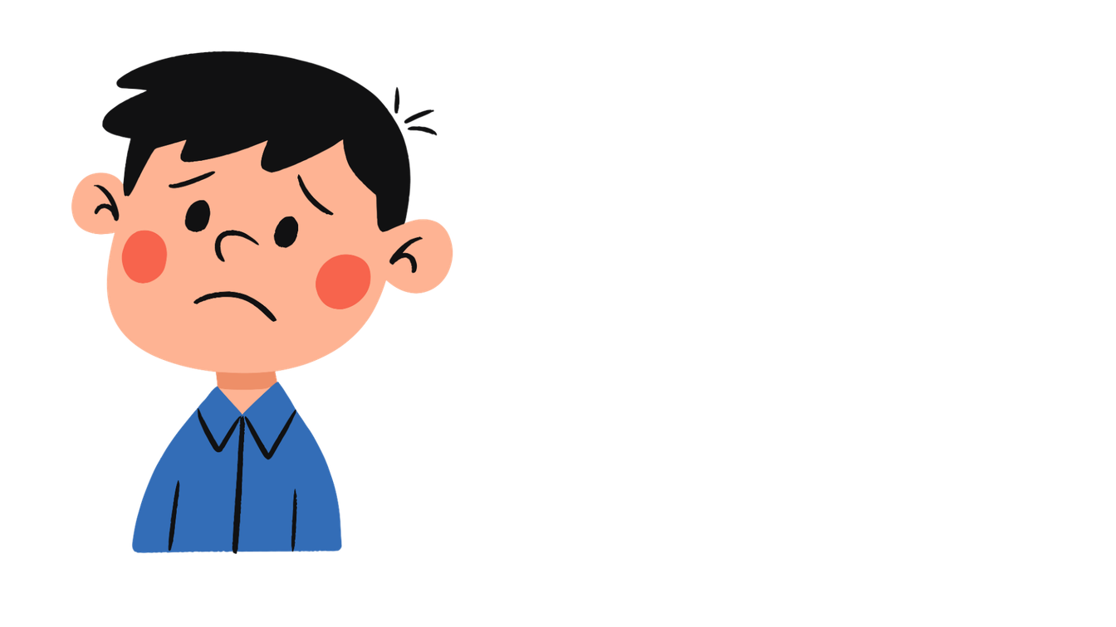
Importanza legale:
Il cyberbullismo non è un reato banale; può avere conseguenze gravi.
È anche un reato penale.
Ecco perché è sempre importante parlare con qualcuno di cui ti fidi.
È anche utile fare schermate o salvare file (messaggi, foto, video) da utilizzare in caso di denuncia.
Caratteristiche principali:
  Può succedere in qualsiasi momento
  Si diffonde rapidamente a molte persone
  Può essere anonimo
  Lascia una traccia (messaggi, foto, video)
  Invade anche a casa

Slide 55
L’aspetto più pericoloso
Anonimato
Disponibilità
Portata
Semplicità
non sempre si sa chi c'è dietro.
può succedere in qualsiasi momento della giornata.
molte persone lo vedono molto velocemente
è facile causare danno con un solo clic.
Perché pensi sia importante parlare di cyberbullismo?
Il cyberbullismo è dannoso quanto il bullismo tradizionale e, a volte, è persino più pericoloso.
Ecco perché dobbiamo riconoscerlo, parlarne, conservare le prove e chiedere aiuto per porvi fine.
Ricorda: il cyberbullismo dovrebbe sempre essere riferito a un/un’adulto/a di fiducia.

Slide 56
Attività 2.5
Gioco
“Messaggi comuni”

Slide 57
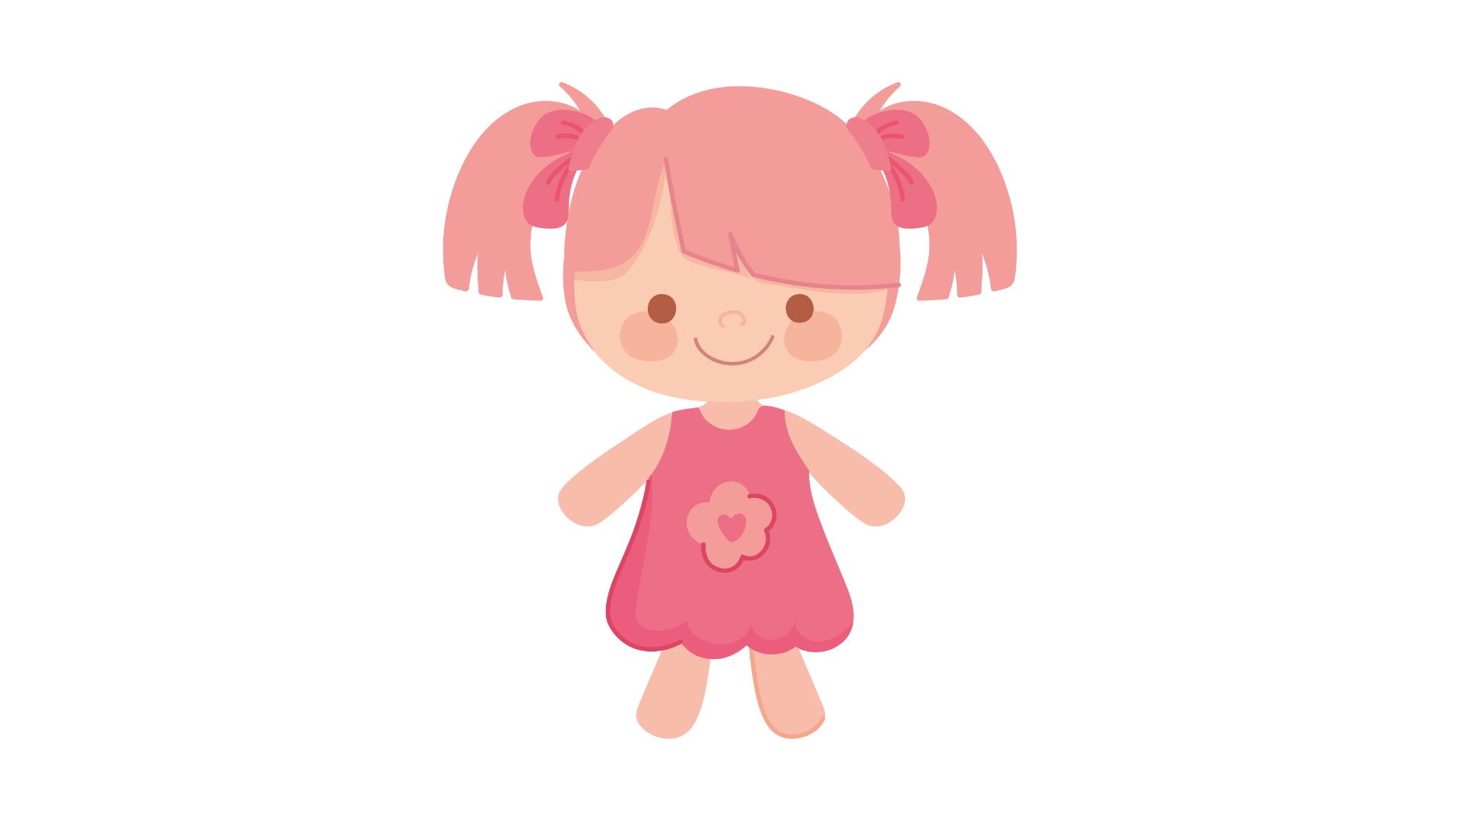
Materiali:
  Una bambola o un peluche che rappresenta la persona che riceve i messaggi.
  Cartelle di messaggi (preferibilmente plastificate).
  Alcuni messaggi sono negativi (ad es., insulti, derisioni, esclusione).
  Altri sono positivi (ad es., supporto, incoraggiamento, riconoscimento).
Cosa faremo:
Leggeremo messaggi negativi e li trasformeremo in positivi.

Slide 58
Immaginiamo che questa bambola abbia avuto una brutta giornata, sia sola nella sua stanza e prenda il telefono. All’improvviso, inizia a ricevere messaggi… alcuni sgradevoli e altri che potrebbero esserle d’aiuto.

Slide 59
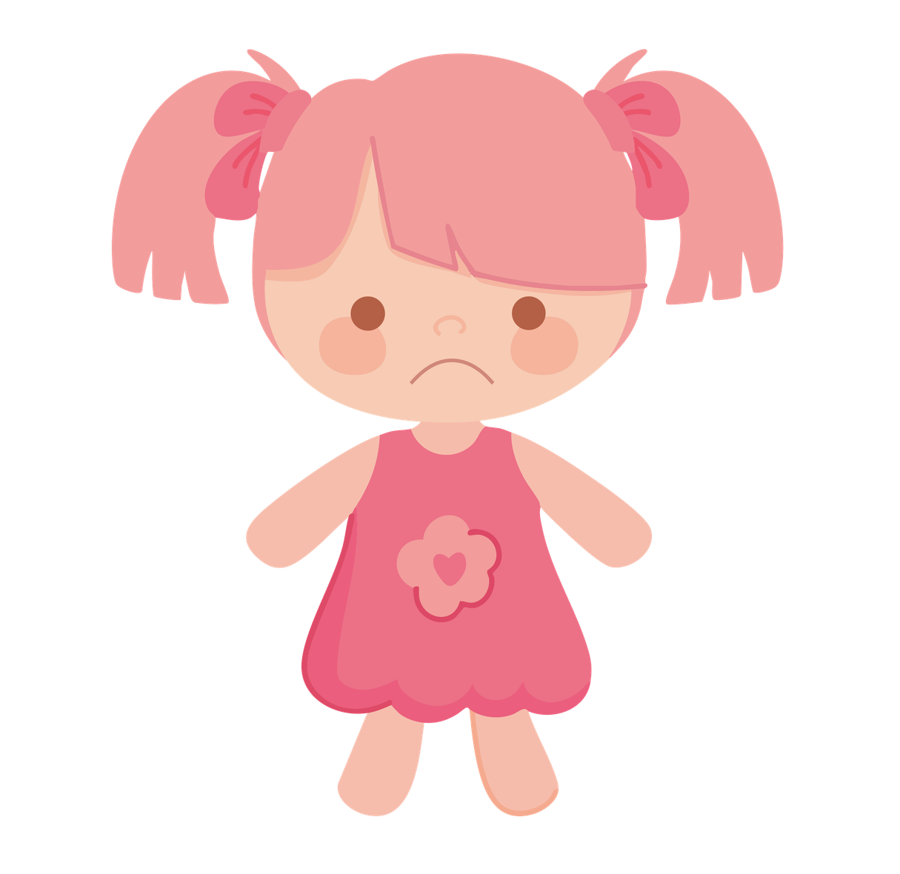



Non vali proprio niente!
Domani vi faremo il culo!
Sei così stupido/a!
Tutti/e ridono di te!
Spero che tu non stia venendo in gita!
Non ti vogliamo qui!

Slide 60
Non c'è niente che non va in te.
Sei abbastanza, proprio come sei
Sono d'accordo con te.
Non lasciare che nessuno offuschi la tua luce.
Hai una forza incredibile.
La tua voce conta.

Slide 61
Come pensi si senta ora la bambola?
È diverso quando i messaggi sembrano anonimi o quando vengono da qualcuno/a che conosci?
Su Internet, i messaggi negativi non vengono facilmente cancellati: vengono salvati, possono essere inoltrati e raggiungono molte persone.
Anche se sembra un gioco, hanno conseguenze reali.

Slide 62
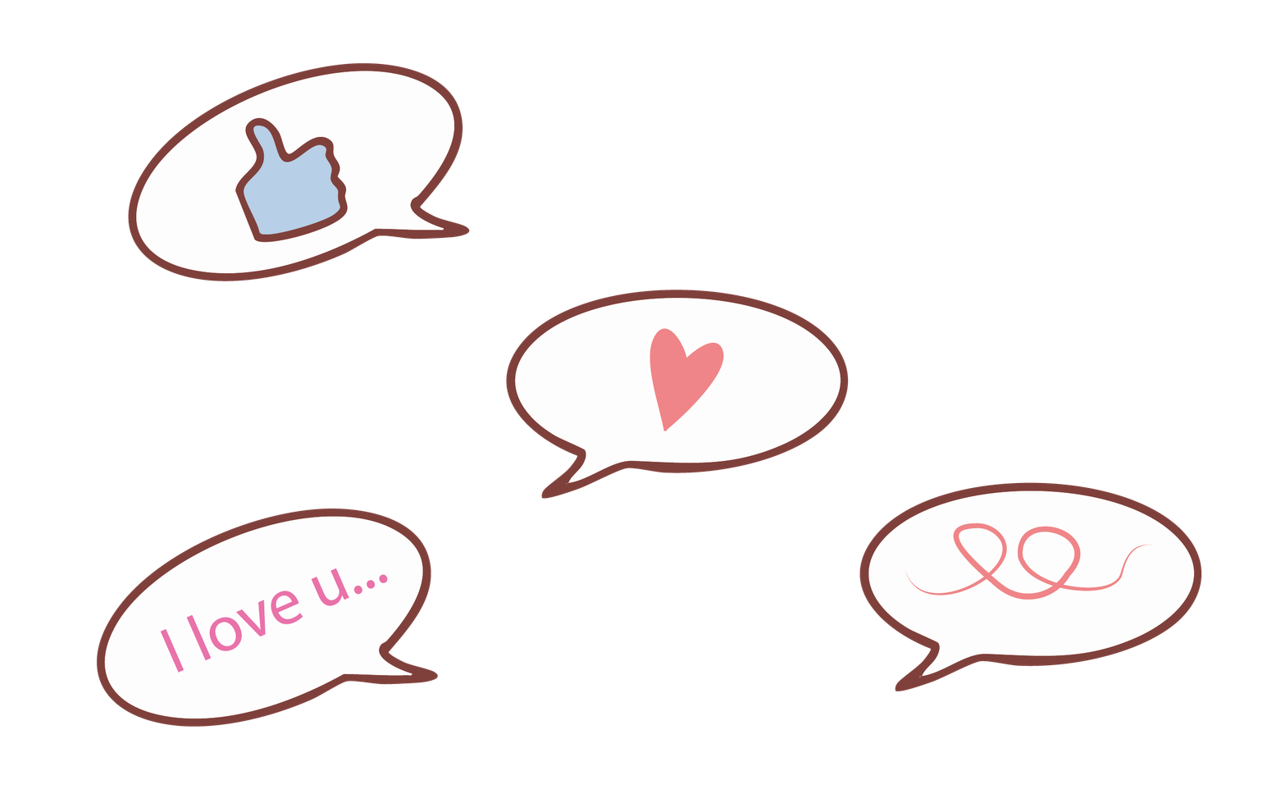
Che cosa hai notato in te stesso/a quando dicevi messaggi negativi?
E quando dicevi quelli positivi?
Cosa ci insegna tutto questo riguardo al modo in cui utilizziamo i nostri telefoni o i social network?
Proprio come in questo gioco, su Internet i messaggi si ripetono e si diffondono rapidamente. Possono fare male o possono aiutare. Ognuno/a di noi decide che tipo di messaggio vuole condividere.
Ricorda:
Le parole hanno potere; possono fare male o possono prendersi cura.

Slide 63
Attività 2.6
Dibattito
Regole d’Oro su Internet
(STOP – BLOCCA – PARLA)

Slide 64
Materiali:
  Lavagna o flipchart per scrivere le regole.
  Cartelle o diapositive con i tre termini chiave: FERMA – BLOCCA – RACCONTA.
  (Facoltativo) Esempi di finti screenshot di chat o social network.
Cosa faremo:
Parleremo di cosa fare quando qualcuno/a ti disturba online.
Cosa possiamo fare se riceviamo messaggi sgradevoli o vediamo che qualcun altro li riceve?
Abbiamo già visto come i messaggi possono causare danno su Internet.

Slide 65
STOP
Non partecipare né ridere dei messaggi offensivi.
Ignorare il comportamento offensivo è il primo passo per fermarlo.
Allontanati o chiudi la chat.
Non rispondere: il silenzio è potente.
Non è necessario rispondere alle parole offensive con altre parole.

Slide 66
BLOCCA
Blocca la persona che ti dà fastidio online.
Rimuovili/e o smetti di seguirli/e sui social media.
Non dare loro altre occasioni per ferirti: bloccali e vai avanti.
Proteggi il tuo spazio e la tua pace.
Sei tu a decidere chi può contattarti.

Slide 67
PARLA
Non sei solo; chiedere aiuto è un atto di coraggio.
Condividere quello che è successo ti aiuta a stare al sicuro.
Parla con un adulto/un’adulta di cui ti fidi — un/un’insegnante, un genitore o un/un’addetto/a di consulenza scolastica.
Raccontalo a qualcuno, anche se pensi che sia una cosa da poco: è importante.
Parla affinché gli/le altri/e possano aiutarti a risolverlo.

Slide 68
Un gruppo inizia a condividere barzellette su di te.
Ti inviano messaggi fastidiosi, anche se chiedi loro di smettere.
Qualcuno/a condivide il tuo numero senza permesso.
Qualcuno/a registra un video di te senza permesso e lo carica sui social network.
Un gruppo inizia a ridere di te quando entri nella stanza.
Prendono in giro il modo in cui ti vesti o parli.

Slide 69
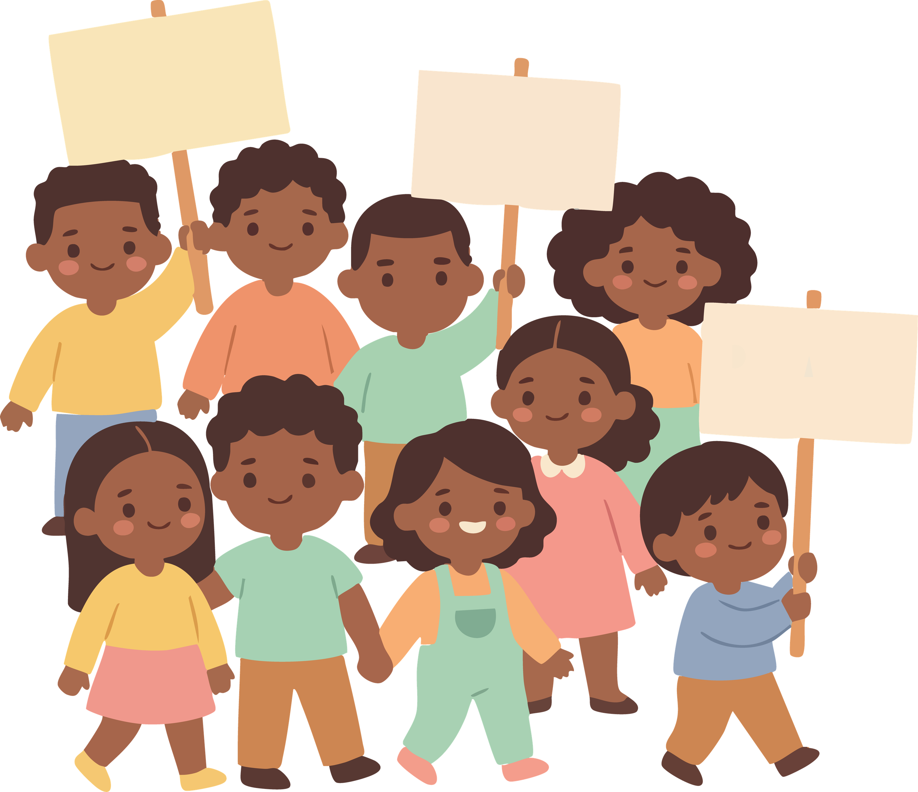
Nessuno/a di noi deve tollerare il cyberbullismo. C’è sempre qualcosa che possiamo fare: fermare, bloccare e raccontare. Più velocemente agiamo, meno danno può causare.
STOP
BLOCCA
PARLA
Ricorda: chiedere aiuto non è fare la spia, è proteggersi.

Slide 70
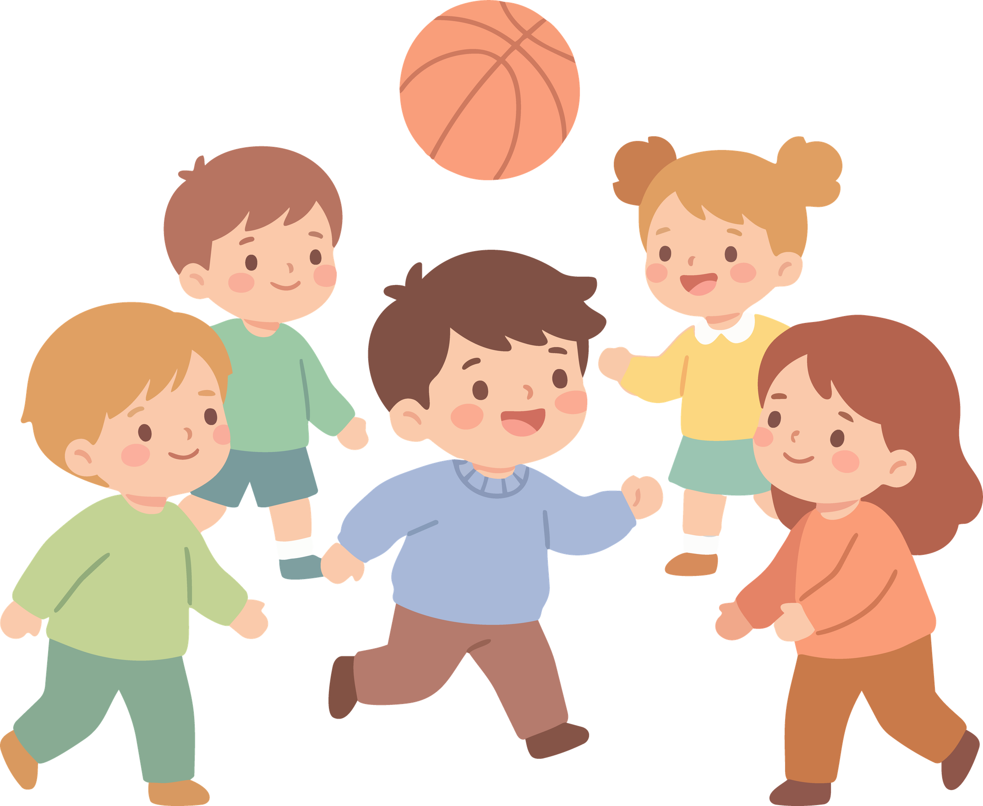

Slide 71
Attività 2.7
Strategie Anti-Bullismo
Accordo di Classe

Slide 72
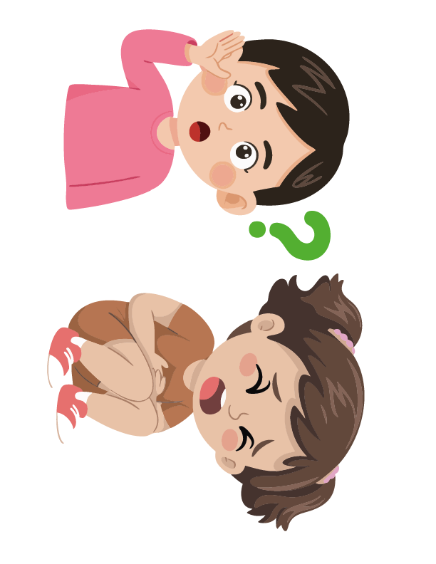
Materiali:
  Lavagna o flipchart.
  Grande poster board o mural.
  Pennarelli colorati.
  (Facoltativo) Piccole cartelle in modo che ogni studente/essa possa scrivere una proposta.
Cosa faremo:
Scriveremo un impegno di classe contro il bullismo e il cyberbullismo.
Abbiamo già visto cosa sono il bullismo e il cyberbullismo e quali conseguenze hanno sulle persone.
Ora riflettiamo insieme:
Cosa possiamo fare come classe per evitare che ciò accada o per porvi rimedio se dovesse succedere?

Slide 73
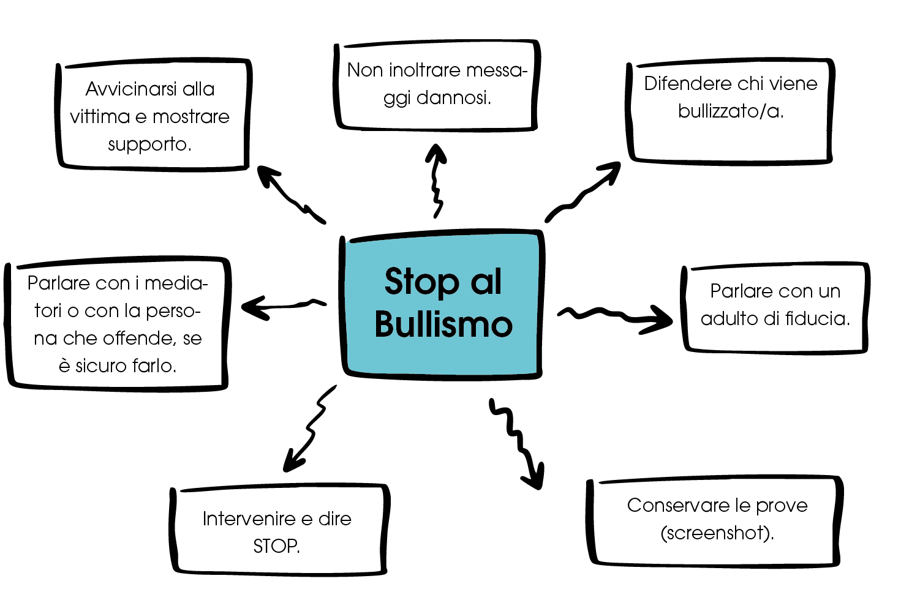
Cosa può fare ogni singolo individuo
Cosa può fare la classe.
Cosa fare su Internet
Ricorda: chiedere aiuto non significa fare la spia, ma proteggersi

Slide 74
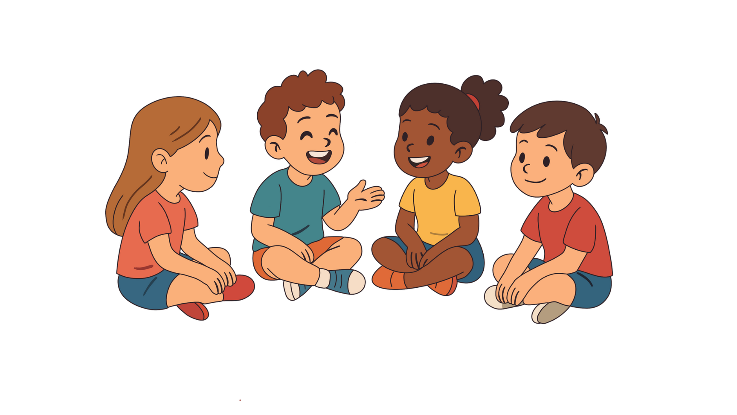
Il bullismo non è solo un problema di una persona; è una sfida che riguarda tutti. Come classe, ci impegniamo a prenderci cura gli uni degli altri e a offrirci sostegno reciproco.
Ricordate: come gruppo, abbiamo tutti la responsabilità di prenderci cura gli uni degli altri.

Slide 75
Activity 2.8
Cerchio di chiusura
Carte dell'amore per sé stessi

Slide 76
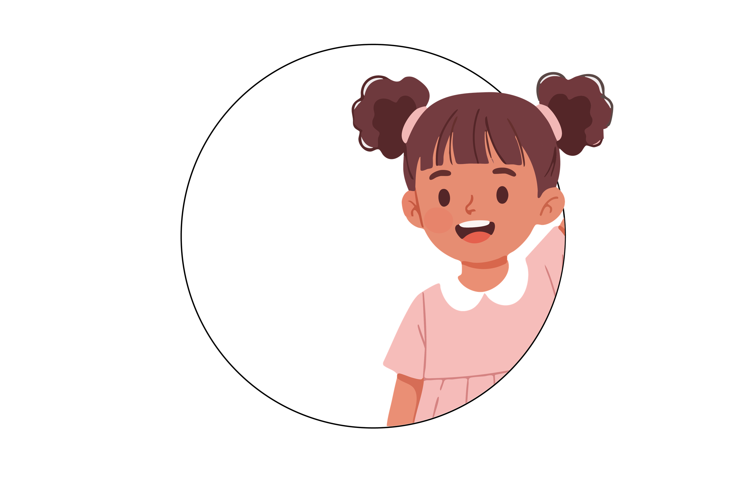
Materiali:
  Un biglietto circolare o un biglietto dell’amore per sé stessi per ogni studente.
  Pennarelli colorati.
  (Facoltativo) Nastro adesivo per appendere i biglietti alla parete dell’aula.
Cosa faremo:
Ogni studente scriverà un messaggio positivo per sé stesso e, se lo desidera, lo condividerà con gli altri.

Slide 77
Girate per l'aula, passando i biglietti di mano in mano
Sei davvero coraggioso
Ognuno scrive un messaggio di incoraggiamento sul biglietto dell'altro.
I’m Lisa
I’m a Good friend
Mi piacciono tantissimo i tuoi capelli
First write you name and a quality of yours
Sei davvero divertente
Sei gentile

Slide 78
Proprio come le parole possono ferire, hanno anche il potere di farci sentire bene e di unirci come gruppo. Ricordiamoci di usare le nostre parole per costruire e sostenere

Slide 79
Attività complementari
La casella dei messaggi anonimi

Slide 80
Materiali:
  Una scatola decorata o una cassetta delle lettere (reale o virtuale).
  Piccoli foglietti di carta.
  Penne o matite.
Cosa faremo:
Chiunque potrà utilizzarlo in modo anonimo per lasciare messaggi sui propri sentimenti, su qualcosa di ingiusto a cui ha assistito, oppure per condividere consigli o messaggi positivi

Slide 81
Attività complementari
La rete della fiducia

Slide 82
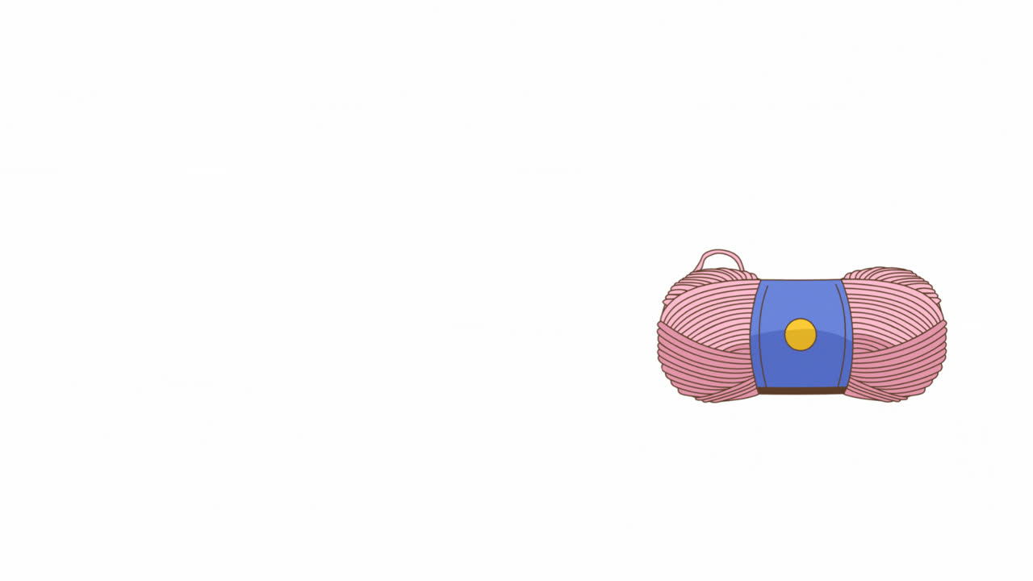
Materiali:
  Un gomitolo di filo o spago.
  Spazio sufficiente affinché il gruppo possa formare un cerchio.
Cosa faremo:
Formiamo un cerchio, lanciamo un gomitolo di filo e diciamo a un compagno di classe una qualità positiva o un messaggio di incoraggiamento.
Ricordate: quando siamo uniti e ci sosteniamo a vicenda, la classe è più forte.

Slide 83
Chiusura del modulo
La cosa più importante: sostenersi a vicenda, rispettarsi l'un l'altro e creare un ambiente di classe sicuro.
Ognuno ha un ruolo, così nessuno si sente solo.
Il bullismo e il cyberbullismo non sono un gioco. Con le nostre parole e le nostre azioni possiamo fare del male… oppure possiamo dimostrare la nostra solidarietà.

Slide 84


